Slide 1
Esboço do Protótipo de Tela
Eric Felipeli César Dias Pereira
Tia: 41911296
Dipert Softwares

Slide 2
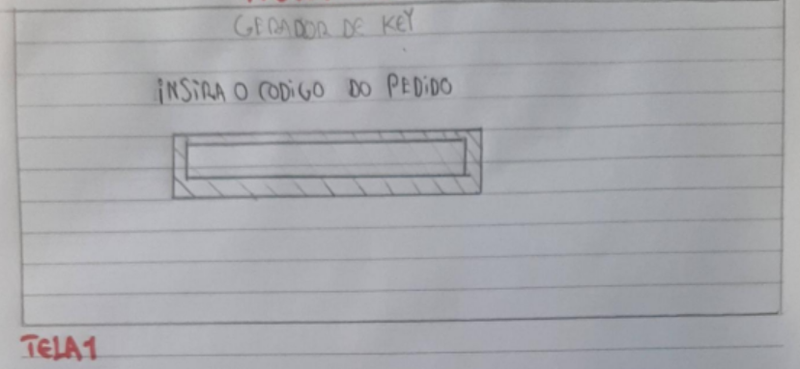
Fluxo Principal

Slide 3
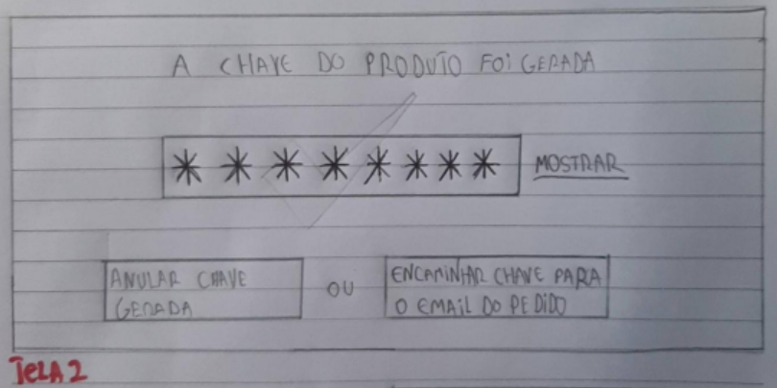
Fluxo Principal

Slide 4
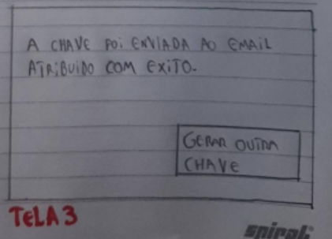
Fluxo Principal

Slide 5
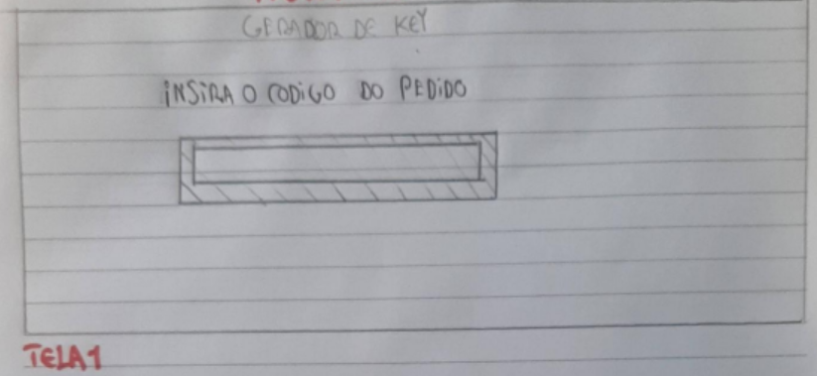
Fluxo alternativo com a chave anulada

Slide 6
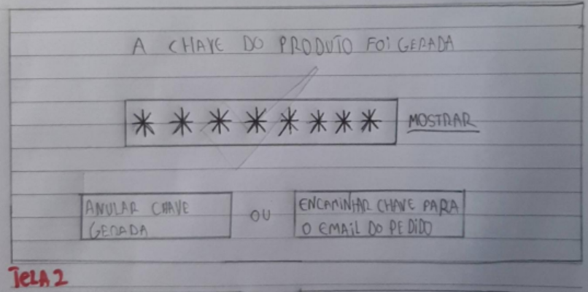
Fluxo alternativo com a chave anulada

Slide 7
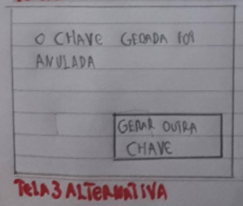
Fluxo alternativo com a chave anulada

Slide 8
Fluxo alternativo código invalido

Slide 9
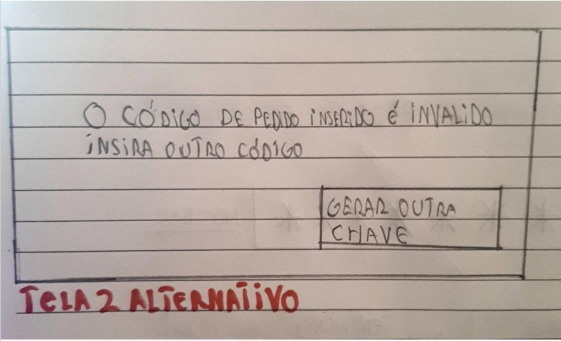
Fluxo Alternativo Codigo invalido

